Slide 1

L’entretien annuel d'évaluation
ou entretien annuel obligatoire

Slide 2
Est il obligatoire ?

Slide 3
Non l’entretien n’est pas obligatoire,
sauf dans le cas où la convention collective de l’entreprise le prévoit.

Slide 4
Quel est le rôle de celui -ci ?

Slide 5
L’objectif principal de celui ci est d’évaluer les performances du salarié par son manager, sur l'année passée.
Il va permettre de fixer de nouveaux objectifs pour la prochaine période.
Il permet aussi d'évoquer une évolution de carrière ou un besoin de formation.

Slide 6
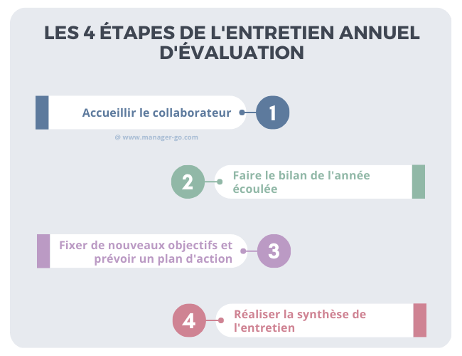

Slide 7

l'accueil du collaborateur

Slide 8
Comment bien accueillir et dans de bonnes conditions ?
Fixer un rendez vous
Sujet (pour parler de quoi)
Participant
Préparation du lieu
Ambiance de l’entretien
Avoir préparé sa prise de parole en amont

Slide 9
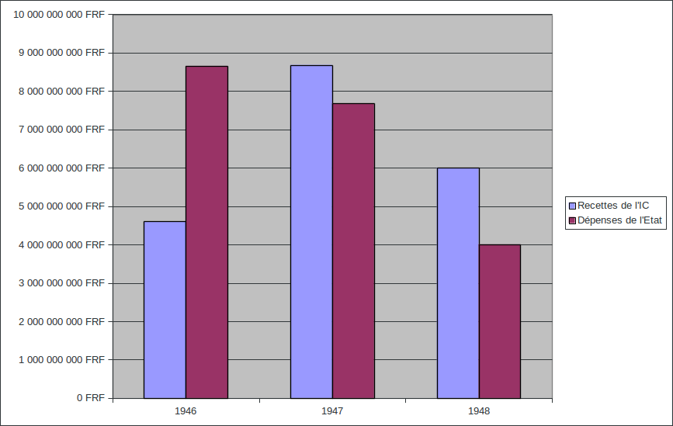
Faire le bilan de l’année écoulé

Slide 10
Le collaborateur, doit :
Relater ses difficultés et facilités.
Parler de son ressenti sur l’année écoulé.
Faire son bilan de l’année.

Slide 11
Le manager doit :
Répondre aux points notés lors de l’intervention du collaborateur.
Faire un bilan factuel de l’année précédente (préparation en amont).
Si des objectif sont déjà déterminé se référer au précédent entretien.

Slide 12

Fixer de nouveaux objectifs
et/ou prévoir
un nouveau plan d’action

Slide 13
Les objectifs doivent être
S M A R T

Slide 14



Slide 15

Les plans d’action si besoin

Slide 16

Synthèse et
bilan de l'entretien

Slide 17
Conclure un entretien
Pour bien clôturer un entretien et avant de prendre congé, une phrase de conclusion est nécessaire celle-ci doit inclure un cours résumé de tout ce qui s’est dit.

Slide 18
bilan positif
Félicitation, votre évaluation générale est parfaite, vous avez toutes les qualités professionnelles et humaines que nous recherchons au sein de l’entreprise
Bravo, votre performance est en adéquation avec la stratégie globale de l’organisation. Nous avons toute confiance en vous pour la suite des choses ;
J’aimerais vous remercier car vous êtes un très bon élément. Vous êtes engagé dans votre travail quotidien, et êtes d’une aide précieuse pour votre équipe.

Slide 19
bilan mitigé ou négatif
L’engagement réciproque que nous avons vous et moi m’oblige à vous dire que les choses ne vont pas bien. Je constate que la réalisation des objectifs de l’année écoulée est mauvaise, que le savoir-être est plus bancal. Il est temps de faire de gros efforts afin que notre collaboration tienne le coup…
J’aimerais vous remercier car vous êtes un très bon élément. Vous êtes engagé dans votre travail quotidien, et êtes d’une aide précieuse pour votre équipe.
Vos résultats sont bons, mais peuvent s’améliorer en plusieurs points. Je retiens aussi que les difficultés que vous avez rencontrées sont pertinentes et en adéquation avec les processus en interne. Nous allons y remédier.

Slide 20


